Slide 2
Ca Nhập Lễ Nào Hãy Ngợi Khen Chúa Đăng Khoa

Slide 3
Đk: Nào ngợi khen Thiên Chúa uy quyền Toàn Năng. Nào ngợi khen Thiên Chúa trên các tầng trời. Ngài là Vua các vua trên đời, Ngài là Chúa các chúa gian trần. Xin ca khen Thiên Chúa muôn đời chẳng ngơi.

Slide 4
Tk1: Bởi tình yêu Chúa đã xuống trần để giải cứu con khỏi lỗi tội, đưa con về nguồn ân thiêng quá nhiệm mầu. Ngài chịu vác thánh giá nặng nề, và chịu những roi đòn mão gai. Tất cả vì tình yêu mến Chúa cho dành con.

Slide 5
Đk: Nào ngợi khen Thiên Chúa uy quyền Toàn Năng. Nào ngợi khen Thiên Chúa trên các tầng trời. Ngài là Vua các vua trên đời, Ngài là Chúa các chúa gian trần. Xin ca khen Thiên Chúa muôn đời chẳng ngơi.

Slide 6
Tk2: Ngài đã đến ở giữa con người, ở lại với thân phận thấp hèn, để chia sẻ buồn vui thao thức nhân loại. Ngài đã nếm chén đắng trong đời, cùng nhận lấy đau khổ khốn cùng. Tất cả vì tình yêu mến Chúa cho dành con.

Slide 7
Đk: Nào ngợi khen Thiên Chúa uy quyền Toàn Năng. Nào ngợi khen Thiên Chúa trên các tầng trời. Ngài là Vua các vua trên đời, Ngài là Chúa các chúa gian trần. Xin ca khen Thiên Chúa muôn đời chẳng ngơi.

Slide 9
KINH VINH DANH

Slide 10
Chủ tế: Vinh danh Thiên Chúa trên các tầng trời. A+B: Và bình an dưới thế cho người thiện tâm.

Slide 11
A: Chúng con ca ngợi Chúa.
B: Chúng con chúc tụng Chúa. A: Chúng con thờ lạy Chúa.
B: Chúng con tôn vinh Chúa.

Slide 12
A: Chúng con cảm tạ Chúa vì vinh quang cao cả Chúa.
B: Lạy Chúa là Thiên Chúa, là Vua trên trời, là Chúa Cha toàn năng.

Slide 13
A: Lạy con một Thiên Chúa, Chúa Giêsu Kitô.
B: Lạy Chúa là Thiên Chúa, là Chiên Thiên Chúa là Con Đức Chúa Cha.

Slide 14
A: Chúa xóa tội trần gian, xin thương xót chúng con.
B: Chúa xóa tội trần gian, xin nhậm lời chúng con cầu khẩn.

Slide 15
A: Chúa ngự bên hữu Đức Chúa Cha, xin thương xót chúng con.
B: Vì lạy Chúa Giêsu Kitô, chỉ có Chúa là Đấng Thánh.

Slide 16
Chỉ có Chúa là Chúa, chỉ có Chúa là đấng tối cao.
A+B: Cùng Đức Chúa Thánh Thần trong vinh quang Đức Chúa Cha.
Amen.

Slide 18
Thánh Vịnh 22 Lễ Chúa Ki-tô Vua Vũ Trụ Năm A

Slide 19
Đk: Con được Chúa chăn dắt dưỡng nuôi, đâu nào con thiếu thốn điều chi.

Slide 20
Tk1: Có Chúa chăn dắt tôi , tôi còn thiếu thốn điều chi. Trên đồng cỏ xanh rì, Ngài thả tôi an bình nghỉ ngơi. Bên suối mát nước ngọt sạch trong, thoả lòng tôi tháng ngày đợi mong. Linh hồn tôi, Ngài dưỡng no đầy.

Slide 21
Đk: Con được Chúa chăn dắt dưỡng nuôi, đâu nào con thiếu thốn điều chi.

Slide 22
Tk2: Chúa dắt tôi bước đi theo đường lối chính nẻo ngay. Lánh xa lối gian tà, vì Danh Thánh chính trực, ái nhân. Dù lũng tối, hố sâu vực thẳm, luôn có Chúa bên mình phù giúp. Cây gậy thiêng, Ngài dẫn đưa đường.

Slide 23
Đk: Con được Chúa chăn dắt dưỡng nuôi, đâu nào con thiếu thốn điều chi.

Slide 24
Tk3: Chúa thiết con yến tiệc dư đầy món quý, vật ngon. Trước mặt những quân thù rình rập luôn mưu hại đến con. Ngài ban cho ly rượu đầy chan, nồng hơi ấm ân tình tràn lan. Trên đầu con, còn xức thơm dầu.

Slide 25
Đk: Con được Chúa chăn dắt dưỡng nuôi, đâu nào con thiếu thốn điều chi.

Slide 26
Tk4: Chúa mãi luôn ấp yêu trong tình nghĩa thắm nồng sâu. Muôn hồng phúc, ơn lành, ngày và đêm, tuôn đổ chứa chan. Con vui sướng cư ngụ nhà Chúa, trong Cung Thánh uy nghi, lộng lẫy, tới thời gian thực rất lâu dài.

Slide 27
Đk: Con được Chúa chăn dắt dưỡng nuôi, đâu nào con thiếu thốn điều chi.

Slide 29
Chúc tụng Đấng ngự đến nhân danh Chúa, chúc tụng triều đại đang đến, triều đại vua Đa-vít tổ phụ chúng tôi.
Alleluia - Alleluia:
Alleluia …

Slide 32
KINH TIN KÍNH

Slide 33
Tôi tin kính một Thiên Chúa là Cha toàn năng, Đấng tạo thành trời đất, muôn vật hữu hình và vô hình.

Slide 34
Tôi tin kính một Chúa Giêsu Kitô, Con Một Thiên Chúa, Sinh bởi Đức Chúa Cha từ trước muôn đời.

Slide 35
Người là Thiên Chúa bởi Thiên Chúa, Ánh Sáng bởi Ánh Sáng, Thiên Chúa thật bởi Thiên Chúa thật,

Slide 36
được sinh ra mà không phải được tạo thành, đồng bản thể với Đức Chúa Cha: nhờ Người mà muôn vật được tạo thành.

Slide 37
Vì loài người chúng ta và để cứu độ chúng ta, Người đã từ trời xuống thế.

Slide 38
Bởi phép Đức Chúa Thánh Thần, Người đã nhập thể trong lòng Trinh Nữ Maria, và đã làm người.

Slide 39
Người chịu đóng đinh vào thập giá vì chúng ta, thời quan Phongxiô Philatô; Người chịu khổ hình và mai táng, ngày thứ ba Người sống lại như lời Thánh Kinh.

Slide 40
Người lên trời, ngự bên hữu Đức Chúa Cha, và Người sẽ lại đến trong vinh quang để phán xét kẻ sống và kẻ chết, Nước Người sẽ không bao giờ cùng.

Slide 41
Tôi tin kính Đức Chúa Thánh Thần là Thiên Chúa và là Đấng ban sự sống, Người bởi Đức Chúa Cha và Đức Chúa Con mà ra,

Slide 42
Người được phụng thờ và tôn vinh cùng với Đức Chúa Cha và Đức Chúa Con: Người đã dùng các tiên tri mà phán dạy.

Slide 43
Tôi tin Hội Thánh duy nhất thánh thiện công giáo và tông truyền.

Slide 44
Tôi tuyên xưng có một Phép Rửa để tha tội. Tôi trông đợi kẻ chết sống lại và sự sống đời sau. Amen.

Slide 46
CHÚA NHẬT 34 THƯỜNG NIÊN NĂM A
CHÚA KITO VUA VŨ TRỤ

Slide 47
Ca Dâng Lễ
Xin Dâng Lên Chúa
Đăng Khoa

Slide 48
Tk1: Xin dâng lên Chúa này bánh ngon sạch tinh, kết nên từ đồng lúa mênh mông – là hồng ân Chúa ban cho đời. Xin dâng lên Chúa này ly rượu thơm nồng, kết nên từ lao công con người. Nguyện dâng hết cho Ngài.

Slide 49
Đk: Này đoàn con hát lên chúc tụng Thiên Chúa Chí Tôn. Chúa là Vua Đất Trời, Ngài là Vua trên các vua. Này đoàn con hát lên chúc tụng Thiên Chúa Chí Tôn. Chúa là Vua chúng con, nguyện dủ thương ban ngàn phúc ân.

Slide 50
Tk2: Xin dâng lên Chúa người khổ đau, hèn yếu, những ai còn phải sống cô đơn – bị bỏ rơi sống trong đau buồn. Xin dâng lên Chúa người sống trong bất hạnh, những ai còn phải sống lao nhọc. Nguyện dâng hết cho Ngài.

Slide 51
Đk: Này đoàn con hát lên chúc tụng Thiên Chúa Chí Tôn. Chúa là Vua Đất Trời, Ngài là Vua trên các vua. Này đoàn con hát lên chúc tụng Thiên Chúa Chí Tôn. Chúa là Vua chúng con, nguyện dủ thương ban ngàn phúc ân.

Slide 52
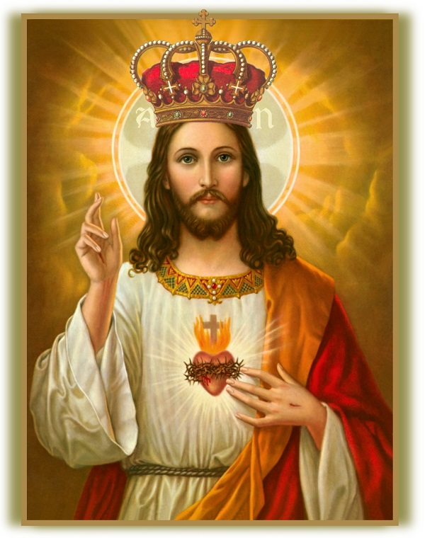
CHÚA KITÔ
VUA VŨ TRỤ

Slide 54
Ca Nguyện Hiệp Lễ Ngọt Ngào Bên Giêsu Đăng Khoa

Slide 55
Đk: Lòng con hân hoan vui sướng hát ca Danh Ngài. Giê-su đã vì nhân loại mà hiến thân. Con thật nhỏ bé mong manh như làn sương khói mau tan. Nguyện xin Ngài ở bên con mỗi ngày dẫn đường con đi tâm hồn con hạnh phúc bình yên.

Slide 56
Tk1: Này Chúa luôn luôn ở bên con hoài, với trái tim tình yêu Ngài sưởi ấm lòng con. Hồn con mong ước bên Ngài luôn mãi an bình. Chúc khen ôi tình yêu Ngài quá đậm sâu.

Slide 57
Đk: Lòng con hân hoan vui sướng hát ca Danh Ngài. Giê-su đã vì nhân loại mà hiến thân. Con thật nhỏ bé mong manh như làn sương khói mau tan. Nguyện xin Ngài ở bên con mỗi ngày dẫn đường con đi tâm hồn con hạnh phúc bình yên.

Slide 58
Tk2: Ngàn nỗi gian nguy đường dương thế này, xin dâng lên Ngài tất cả tận đáy lòng con. Và con tha thiết kêu cầu Danh Chúa mọi ngày. Chúa ban dư đầy ân lộc xuống hồn thơ.

Slide 59
Đk: Lòng con hân hoan vui sướng hát ca Danh Ngài. Giê-su đã vì nhân loại mà hiến thân. Con thật nhỏ bé mong manh như làn sương khói mau tan. Nguyện xin Ngài ở bên con mỗi ngày dẫn đường con đi tâm hồn con hạnh phúc bình yên.

Slide 60
Tk3: Lòng mải mê những điều trần thế này, nhưng sao con chẳng thấy được giây phút bình an. Chỉ Chúa mang đến bao niềm hạnh phúc êm đềm. Chúa nuôi con bằng tình yêu mãi ngọt ngào.

Slide 61
Đk: Lòng con hân hoan vui sướng hát ca Danh Ngài. Giê-su đã vì nhân loại mà hiến thân. Con thật nhỏ bé mong manh như làn sương khói mau tan. Nguyện xin Ngài ở bên con mỗi ngày dẫn đường con đi tâm hồn con hạnh phúc bình yên.

Slide 64
Ca Kết Lễ Tạ Ơn Chúa Và Mẹ

Slide 65
Đk: Chúng con xin tạ ơn Chúa uy quyền toàn năng, tình yêu chúa nào biết chi báo đền.

Slide 66
***: Chúa muôn đời là Chúa khắp vũ trụ trời đất, ngàn vinh quang cao chiếu hiển trị đời đời.

Slide 67
Tk1: Vì tình chúa đã chất chứa trong trái tim mẹ hiền luôn trìu mến mãi cứu giúp chở che nguyện cầu.

Slide 68
***: Ngàn phúc ân vẫn nhờ mẹ, ngàn khổ đau cũng nhờ mẹ, nhờ mẹ thương dâng chúa trót đời tạ ơn.

Slide 69
Đk: Chúng con xin tạ ơn Chúa uy quyền toàn năng, tình yêu chúa nào biết chi báo đền.

Slide 70
***: Chúa muôn đời là Chúa khắp vũ trụ trời đất, ngàn vinh quang cao chiếu hiển trị đời đời.

Slide 71
Tk2: Vì tình Chúa ôi miên man muôn tháng năm không tàn, dâng triều sóng vỗ lớp lớp biển khơi vang rền.

Slide 72
***: Lòng Chúa thương ôi huyền diệu, quyền Chúa trên muôn thần lực. Nguồn an vui chan chứa thánh ân không ngơi.

Slide 73
Đk: Chúng con xin tạ ơn Chúa uy quyền toàn năng, tình yêu chúa nào biết chi báo đền.

Slide 74
***: Chúa muôn đời là Chúa khắp vũ trụ trời đất, ngàn vinh quang cao chiếu hiển trị đời đời.

